Slide 1
Bazy noSQL’owe ze szczególnym uwzględnieniem MongoDB

Slide 2
Co to jest MongoDB?
MongoDB jest bazą danych typu noSQL
Ale czym jest noSQL?

Slide 3
Jak tłumaczyć noSQL?
noSQL można przetłumaczyć jako:
NO to SQL – czyli „NIE dla SQL”
ale lepsze tłumaczenie to:
Not Only SQL – czyli „Nie Tylko SQL”

Slide 4
Czym jest noSQL?
Bazy noSQL to systemy nieoparte na tradycyjnym modelu relacyjnym.
Nie jest to jedna spójna technologia, ale raczej cała klasa systemów bazodanowych stojących w opozycji do modelu relacyjnego.

Slide 5
Cechy wspólne wielu baz noSQL
Można przechowywać w nich dane, w bardzo elastyczny sposób.
Często dają się łatwo skalować wszerz.
Zazwyczaj są open source.
Często unikają JOIN'ów.
Mogą nie gwarantować pełnej transakcyjności.
Wiele baz noSQL posiada powyższe cechy, lecz nie należy traktować tego wyliczenia jako reguły lub wyznacznika...

Slide 6
Klasyfikacja baz noSQL
1. Klucz–wartość
Jest szczególnie prosty i zbliżony do słownika lub mapy.
Czasem przechowywanymi wartościami są nie tylko pojedyncze wartości, ale także listy lub zbiory wartości.
Amazon Dynamo (Amazon)
Memcached (Wikipedia, Twitter, YouTube)
Redis (Twitter, GitHub, StackOverflow)

Slide 7
Klasyfikacja baz noSQL
2. Kolumnowe
Podobne do klucz-wartość z tym, że klucz jest tablicą, a wartość dowolnym ciągiem bajtów.
Klucz zazwyczaj składa się z tzw. klucza wiersza, klucza kolumny i sygnatury czasowej.
Google BigTable (Google)
Apache Cassandra (Apache)

Slide 8
Klasyfikacja baz noSQL
3. Dokumentowe
Podobne do klucz-wartość z tym, że wartość jest tzw. dokumentem, czyli zależnie od wybranej implementacji – najczęściej pewnym tekstowym zapisem danych, np. w postaci XML lub JSON.
Dane wewnątrz dokumentu mają strukturę hierarchiczną, a każdy szczebel składa się z dowolnej liczby par klucz-wartość.
MonogDB (Adobe, Facebook, Ebay, Nokia, Google)
CouchDB (Ubuntu one)

Slide 9
Klasyfikacja baz noSQL
4. Grafowe
  Wspierają połączenia między danymi, ale nie są zdefiniowane za pomocą kluczy głównych i obcych, lecz przy pomocy węzłów grafu, które są z założenia równorzędne i mogą być w dowolny sposób i w dowolnej chwili wiązane z innymi węzłami.
Neo4j (Cisco, Gamesys, Ebay, Linkedin)

Slide 10
Klasyfikacja baz noSQL
5. XML
  Bazy traktujące plik w formacie xml jako źródło danych. W momencie gdy niektóre bazy relacyjne wprowadziły typ kolumny XML i umożliwiły obsługę xPath'ów, rozwiązanie to stało się mało popularne.
  dbXML

Slide 11
Klasyfikacja baz noSQL
6. Obiektowe
  Bazy bazujące na modelu obiektowym. W praktyce jednak okazały się mało wydajne.
  ObjectDB

Slide 12
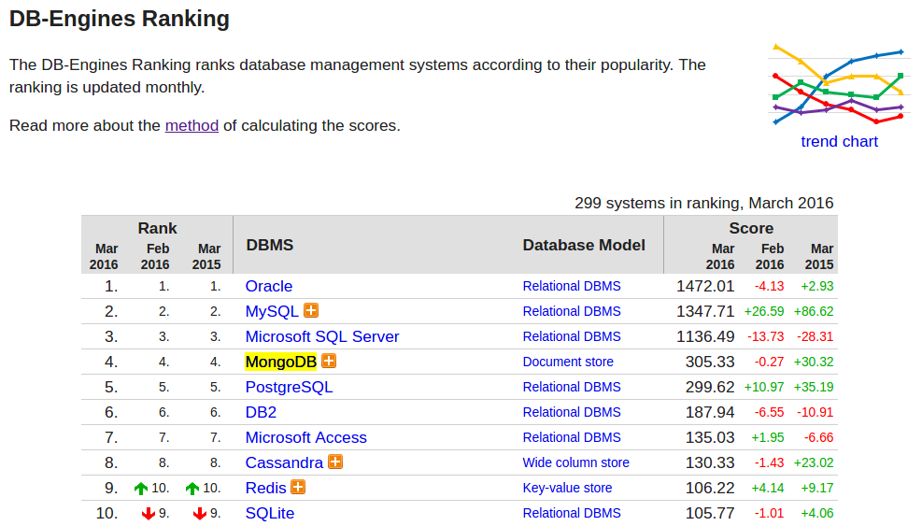
Dlaczego skupiamy się na MongoDB?
Ponieważ jest aktualnie najbardziej popularny spośród baz noSQL.
http://db-engines.com/en/ranking

Slide 13
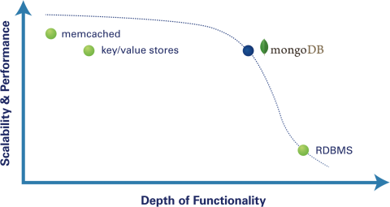
Relacja MongoDB do innych BD

Slide 14
MongoDB z bliska
MongoDB jest napisana w C++ i jest dostępne pod Windows, Linux, OSX i Solaris na licencji GNU AGPL v3.0. oraz komercyjnej.
Posiada sterowniki dla popularnych platform (PHP, Java, C#, Phyton, Ruby,...).

Slide 15
Powiązanie terminologii
RDBMS z MongoDB
baza danych – baza danych
tabela – kolekcja
krotka/wiersz – dokument
kolumna – pole
złączenia tabel – osadzone dokumenty
klucz główny – klucz główny
(domyślne pole _id)
index – index
relacja 1:n – zagnieżdżenie
relacja n:n – tablica referencji

Slide 16
MongoDB, a JavaScript
Do komunikowania się z bazą służą polecenia oparte o JavaScript oraz obiekty JSON.
Shell MongoDB interpretuje JavaScript, można więc np. używać pętli, deklarować zmienne, przypisywać do nich pobrane dane, zmodyfikować je i z powrotem wprowadzić do BD...

Slide 17
JSON / BSON
MongoDB wewnątrz przechowuje dane (dokumenty) w kolekcjach, które są obiektami JSON, a ściślej mówiąc BSON, czyli obiektami JSON, przechowywanymi w postaci binarnej i rozszerzonymi o definicję typu każdej wartości.
Typy danych wspierane przez BSON:
string, integer (32- i 64-bit), double (64-bit), date (Unix Timestamp), byte array (binary data), boolean (true i false), null i inne...

Slide 18
Zorientowany dokumentowo
Nie musimy definiować struktury bazy danych, mongo samo ją utworzy na podstawie danych, które przekazujemy do bazy ;-)
Dokumenty to JSON'y – można zapomnieć o migracjach ;-)
Każdy dokument można dowolnie modyfikować, tzn. nie trzeba się troszczyć o schemat kolekcji – można zapomnieć o ALTER'ach ;-)
Możliwość osadzania dowolnie zagłębionych JSON'ów – można zapomnieć o JOIN'ach ;-)

Slide 19
Wstawianie danych
var document = {"name" : "Jan Kowalski"};
db.kolekcja.insert(document);
db.students.insert({
"name" : "Cezary Cezary",
"scores": [
{ type: "1st_exam", "score": 100},
{ type: "2nd_exam", "score": 80}
]
});

Slide 20
Odczyt danych
db.students.find();
db.students.find().count();
db.students.find({"name" : "Cezary Cezary"});
db.students.find({}, {name: 1}).sort({name: 1}).limit(6);

Slide 21
Aktualizacja danych
db.students.update(
{ "name": "Cezary Cezary"},
{ $push:
{ "scores":
{
type: "2nd_exam",
"score": 90
}
}
}
);

Slide 22
Usuwanie danych
db.students.remove();
db.students.remove({ "name": "Cezary Cezary"});
db.students.remove({ "name": "Cezary Cezary"}, 2);
db.students.remove();
db.students.remove({ "name": "Cezary Cezary"});
db.students.remove({ "name": "Cezary Cezary"}, 2);

Slide 23
Usuwanie danych
db.students.remove();
db.students.remove({ "name": "Cezary Cezary"});
db.students.remove({ "name": "Cezary Cezary"}, 2);
db.students.remove();
db.students.remove({ "name": "Cezary Cezary"});
db.students.remove({ "name": "Cezary Cezary"}, 2);

Slide 24
Kolejne przykłady
Ilość osób o imieniu rozpoczynającym się do G:
db.students.count({ name :/G/ });
Tablica różnych imion studentów:
db.students.distinct("name");

Slide 25
Agregacja – struktura dokumentu
{
"_id" : 19,
"name" : "Gisela Levin",
"scores" : [
{
"type" : "exam",
"score" : 44.51211101958831
},
{
"type" : "quiz",
"score" : 0.6578497966368002
},
{
"type" : "homework",
"score" : 93.36341655949683
},
{
"type" : "homework",
"score" : 49.43132782777443
}
]
}

Slide 26
Lista niektórych przełączników
$project - wybranie tylko określonych pól z dokumentów
$match - filtruje dokumenty wedle okreslonego kryterium
$group- dokonuje grupowania elementów, jest to faktyczne miejsce agregowania wyników
$sort - sortowanie dokumentów według zdefiniowanych pól
$skip - pomija n dokumentów z listy
$limit - określa maksymalną liczbę dokumentów, które mają zostać przetworzone
$unwind - używane gdy chcemy zastąpić dokument zawierający tablicę wartości, zbiorem dokumentów, które w polu reprezentującym rozwijaną tablicę będą posiadały kolejne elementy wcześniejszej tablicy

Slide 27
Przełączniki – przykład 1
Imiona i nazwiska studentów w kolejności alfabetycznej:
db.students.aggregate({
$project: {
name: 1,
_id: 0
}
}, {
$sort: {
name: 1
}
});

Slide 28
Przełączniki – przykład 2
Dziesięciu studentów o najwyższej sumie z egzaminów:
db.students.aggregate({
$unwind: "$scores"
}, {
$group: {
_id: "$name",
scores_sum: {
$sum: "$scores.score"
}
}
}, {
$sort: {
scores_sum: -1
}
}, {
$limit: 10
});

Slide 29
Jak użyć MongoDB w PHP?
<?php
// connect
$mongo = new MongoClient();
// select a database
$db = $mmongo->comedy;
// select a collection (analogous to a relational database's table)
$collection = $db->cartoons;
// add a record
$document = array( "title" => "Calvin and Hobbes", "author" => "Bill Watterson" );
$collection->insert($document);
// add another record, with a different "shape"
$document = array( "title" => "XKCD", "online" => true );
$collection->insert($document);
// find everything in the collection
$cursor = $collection->find();
// iterate through the results
foreach ($cursor as $document) {
echo $document["title"] . "\n";
}
?>

Slide 30
Zalety
Wspiera łatwe skalowanie wszerz i replikację
Kolekcje przechowują dane w postaci dokumentów – bardzo elastyczna struktura danych
Operacje CRUD na danych, to operacje na JSON'ach
Shell obsługuje JavaScript
Posiada mechanizmy do walidacji poprawności dokumentów
Ma wsparcie dla zapytań do zagnieżdżonych pól dokumentów
Wspiera standardową agregację danych oraz tworzenie własnych agregacji dzięki Map-Reduce

Slide 31
Zalety
Wspiera indeksy dla dowolnie zagnieżdżonych kluczy, dodatkowo automatycznie nadaje klucz główny każdemu dokumentowi
Ma wsparcie dla sortowania wyników
Ma wsparcie dla Unicode
Obsługuje dużą liczbę typów danych
Optymalizuje pracę przechowując wyniki zapytań w RAM'ie
Wspiera administrację bazą danych i bezpieczny dostęp

Slide 32
Wady
Ograniczone możliwości transakcji – transakcyjne są jedynie atomowe operacje CRUD
Maksymalna pojemność dokumentu to 16MB – można to łatwo „obejść” stosując w MongoDB GridFS
Przy sortowaniu brak wsparcia dla UTF-8
Zazwyczaj wolniejsze od RDBMS gdy w logice aplikacji przeważają operacje wstawiania i modyfikowania danych
Pożeracz przestrzeni dyskowej – dane zazwyczaj nie są znormalizowane
Na początku nieintuicyjna składnia przy bardziej zaawansowanych operacjach – kwestia nauki MongoDB

Slide 33
Gdzie warto użyć?
Serwisy internetowe
Np. to portale społecznościowe, portale informacyjne, serwisy o globalnym zasięgu, cechujące się dużą ilością odczytów z bazy w stosunku do operacji zapisów.
MongoDB pozwala na wydajne skalowanie np. na podstawie położenia geograficznego.

Slide 34
Gdzie warto użyć?
BigData (klikmapy, logowanie)
Analiza bardzo dużej ilość informacji o różnej strukturze.
MongoDB świetnie sprawdza się w tej roli dzięki elastycznym schematom danych oraz możliwości zapisu danych bez potwierdzania.

Slide 35
Gdzie warto użyć?
W sytuacjach gdy zapisujemy stan obiektu, który zazwyczaj przyjmuje tylko kilka spośród wielu rozmaitych cech.
Np. kartoteka pacjenta, cechy towaru...

Slide 36
Gdzie warto użyć?
Gdy przewidujemy, że w przyszłości nasza baza danych będzie musiała się skalować wszerz.

Slide 37
Gdzie warto użyć?
Jako Cache lub jako storage
W sytuacjach, gdy nie musimy mieć zapewnionej pełnej transakcyjności.

Slide 38
Kiedy unikać?
Systemy wymagające złożonych transakcji
Np. systemy bankowe

Slide 39
Kiedy unikać?
Aplikacje w których RDBMS jest naturalnym kandydatem
Wiele problemów jest łatwo przedstawić jako schemat relacyjnej bazy danych.
Jeśli dodatkowo ilość zapisów do bazy danych jest duża to MongoDB traci część swoich zalet.

Slide 40
Linki
Manual MongoDB
https://docs.mongodb.org/manual/
MongoDB University
https://university.mongodb.com/

Slide 41
Dziękuję za uwagę

